Slide 1

Разработка системы моделирования зависимости потребления электроэнергии и экономических показателей Российской Федерации по территориям и отраслям
Команда DST-OFF
Цифровой прорыв — 2020. ФИНАЛ
Кейс Минэнерго

Slide 2

Тизер
На основе оперативных ежедневных данных потребления электроэнергии Единой энергетической системы России и исторических данных можно онлайн прогнозировать показатели социально-экономического положения субъектов Российской Федерации. Также можно решать обратную задачу — от социально-экономических показателей рассчитывать необходимый объем электроэнергии.
Решение реализовано на платформе Jupiter.
Стек: python, scikit-learn
Проработан большой массив показателей, минимальное
время для практического применения решения.

Slide 3
Источники информации:
СО ЕЭС | Генерация и потребление
- https://br.so-ups.ru/BR/GenConsum
СО ЕЭС | Температура в ЕЭС России
- https://so-ups.ru/index.php?id=ees_temperature
Росстат | Информация для ведения мониторинга социально-экономического положения субъектов Российской Федерации - https://rosstat.gov.ru/folder/11109/document/13259

Slide 4
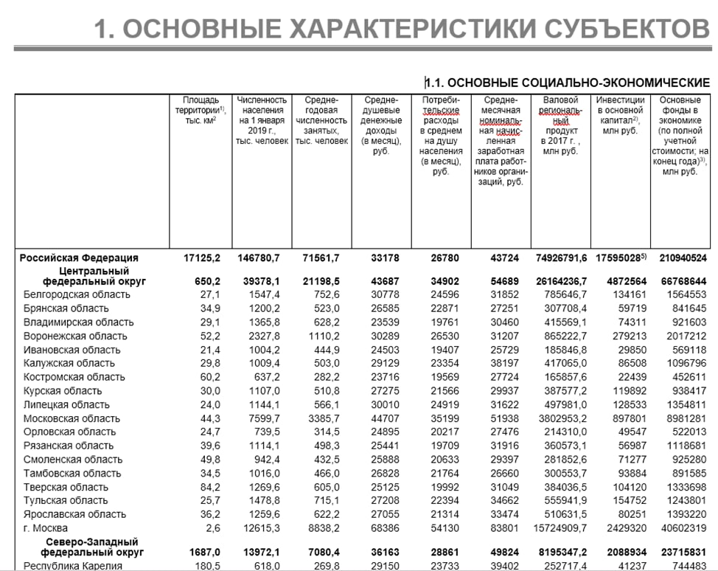

Slide 5
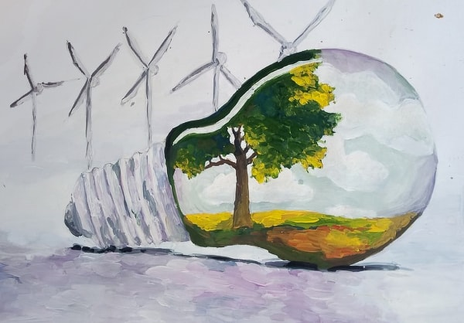
Список проанализированных показателей:
индекс промышленного производства
объем строительных работ
отгрузка товаров

Slide 6
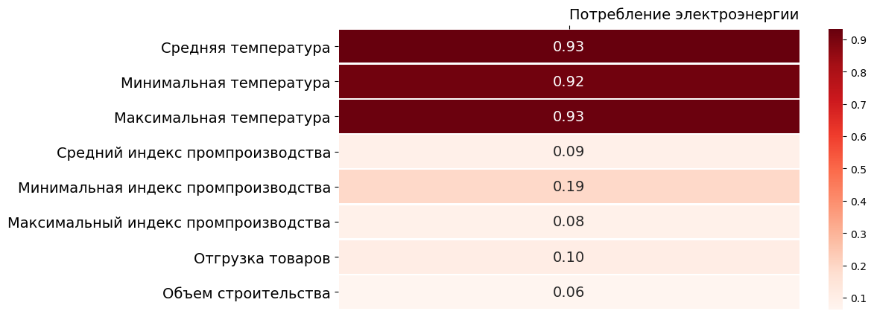
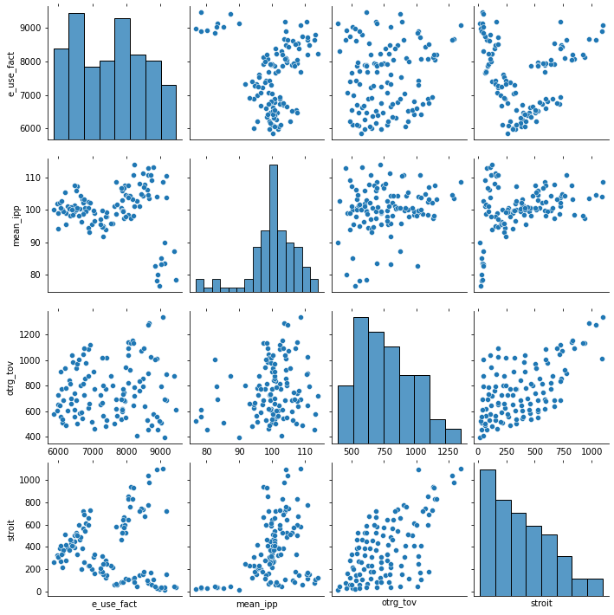
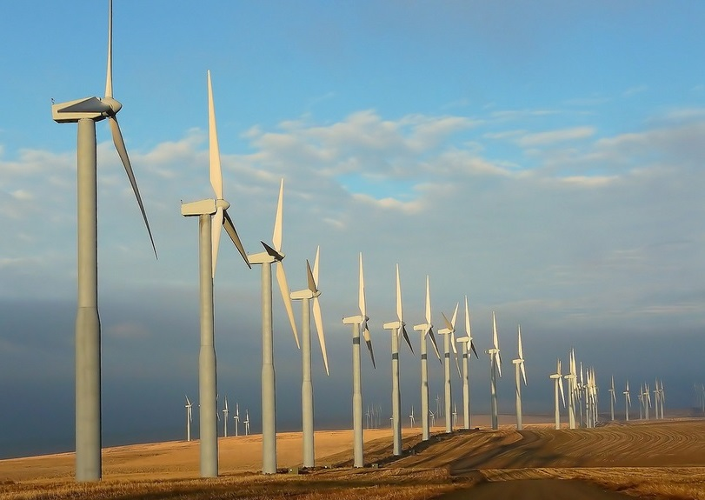
Зависимости:

Slide 7

Сложности при построении модели
Сложность прогнозирования экономических показателей от динамики потребления электроэнергии связана со следующими обстоятельствами:
1. Высокая зависимость потребления электроэнергии от температурного фактора;
2. Повышение энергоэффективности российской экономики;
3. Снижение потерь в электросетевом комплексе.

Slide 8
Экономическая эффективность
Оптимизация планирования инвестиционной деятельности, новых генерирующих мощностей, развития сетевой инфраструктуры
Можно выявлять проблемы в экономике регионов в режиме онлайн, не дожидаясь завершения отчетного периода и формирования отчетности

Slide 9
Масштабирование
Эффективной моделью масштабирования являются:
Детализация прогнозирования «вниз» в регионы и муниципальные образования
Прогнозирование на уровне Российской Федерации и наднациональных образований

Slide 10
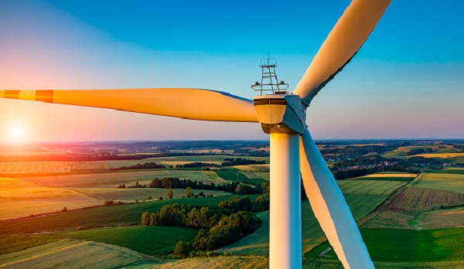
Команда DST-OFF
Николай Ганибаев, разработка интерфейса - ganibaev@gmail.com;
Анна березовая, разработка моделей - berezovaya23@gmail.com;
Васиф Фараджов, визуализация и презентация – vasif.faradzhov@yandex.ru.

